Slide 1
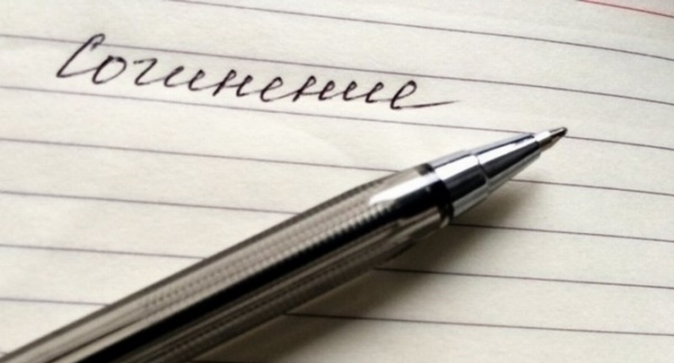
ЕГЭ по русскому языку 2024
Занятие № 27
Сочинение
(27 задание)

Slide 2
Баллы ЕГЭ по русскому языку
Тест (задания 1-26) 30 первичных, 56 вторичных
Сочинение (задание 27) 21 первичных, 44 вторичных

Slide 3
Задание 27.
Напишите сочинение по прочитанному тексту. Прокомментируйте сформулированную проблему. Включите в комментарий пояснения к двум примерам-иллюстрациям из прочитанного текста, которые важны для понимания проблемы исходного текста (избегайте чрезмерного цитирования). Проанализируйте указанную смысловую связь между примерами-иллюстрациями. Сформулируйте позицию автора (рассказчика). Сформулируйте и обоснуйте своё отношение к позиции автора (рассказчика) по проблеме исходного текста. Включите в обоснование пример-аргумент, опирающийся на жизненный, читательский или историко-культурный опыт. Объём сочинения – не менее 150 слов. Работа, написанная без опоры на прочитанный текст (не по данному тексту), не оценивается. Если сочинение представляет собой полностью переписанный или пересказанный исходный текст без каких бы то ни было комментариев, то такая работа оценивается 0 баллов. Сочинение пишите аккуратно и разборчиво.

Slide 4
СТРУКТУРА СОЧИНЕНИЯ
1 АБЗАЦ: Проблема Проблемный вопрос. Такую проблему ставит (ФИО автора) в тексте
2 АБЗАЦ: Пример из текста, подтверждающий авторскую позицию + пояснение (комментарий 1) Отвечая на этот вопрос/Чтобы привлечь внимание читателей к поставленной проблеме, автор пишет о… (пример из текста, подтверждающий АП). Читатель понимает, что….(пояснение)
3 АБЗАЦ: Второй пример из текста + пояснение (комментарий 2) Кроме того/напротив/далее автор пишет о …. (второй пример из текста). Становится ясно, что…(пояснение)

Slide 5
СТРУКТУРА СОЧИНЕНИЯ
4 АБЗАЦ: Анализ смысловой связи Противопоставление приведённых примеров помогает писателю показать, что с одной стороны…….., а с другой…….; Приведённые примеры, дополняя друг друга, помогают писателю показать/доказать/описать/подчеркнуть не только..., но и....
5 АБЗАЦ: Авторская позиция Автор считает, что…
6 АБЗАЦ: Согласие/несогласие с автором Я согласен/не согласен с позицией автора. Думаю, что… + обоснование Например,.... (почему? Аргумент логический/из жизни/лит-ры)
7 АБЗАЦ: Вывод Таким образом/итак/в заключение хочу еще раз подчеркнуть…

Slide 6
План сочинения ЕГЭ 2024
Проблема;
1-й Комментарий: - пример-иллюстрация из текста; - пояснение к примеру;
2-й Комментарий: - пример-иллюстрация из текста; - пояснение к примеру;
Связь между 1 и 2 примерами + анализ;
Позиция автора;
Согласие/несогласие с позицией автора + обоснование(аргументы, доказательства)
Заключение (вывод)

Slide 7
Критерии оценивания
К1 – Проблема текста
К2 – Комментарий проблемы
К3 – Авторская позиция по проблеме
К4 – Собственное мнение
К5 – Логика и композиция
К6 – Богатство речи
К7 – Орфография
К8 – Пунктуация
К9 – Грамматика
К10 – Речевые нормы
К11 – Этика
К12 – Фактическая точность
1 балл
3 балла
1 балл
1 балл
2 балла
1 балл
3 балла
3 балла
2 балла
2 балла
1 балл
1 балл

Slide 8
КРИТЕРИИ ОЦЕНИВАНИЯ
СОДЕРЖАНИЕ СОЧИНЕНИЯ
К1. Формулировка проблем исходного текста (1 балл)
К2. Комментарий к сформулированной проблеме исходного текста (3 балла)
К3. Отражение позиции автора исходного текста (1 балл)
К4. Отношение к позиции автора по проблеме исходного текста (1 балл)
*Если экзаменуемый не сформулировал или сформулировал неверно (в той или иной форме в любой из частей сочинения) одну из проблем исходного текста, то такая работа по критериям К1–К4 оценивается 0 баллов

Slide 9
ИСКУССТВО ОШИБАТЬСЯ
(1)Я не люблю смотреть телевизионные передачи.(2)Но были программы, которые я смотрел всегда: танцы на льду. (3)Потом я устал от них и смотреть перестал – перестал систематически, смотрю только эпизодически. (4)Больше всего мне нравится, когда те, кого считают слабыми или кто ещё не вошёл в обоймы «признанных», выступают удачно. (5)Удача начинающих или удача неудачливых приносит гораздо более удовлетворения, чем удача удачников.
(6)Но дело не в этом. (7)Больше всего меня восхищает, как «конькобежец» (так в старину называли спортсменов на льду) выправляет свои ошибки во время танца. (8)Упал и встаёт, быстро вступая снова в танец, и ведёт этот танец так, точно падения и не было. (9)Это искусство, огромное искусство.
(10)Но ведь в жизни ошибок бывает гораздо больше, чем на ледяном поле. (11)И надо уметь выходить из ошибок: исправлять их немедленно и… красиво. (12)Да, именно красиво.
(13)Когда человек упорствует в своей ошибке или чересчур переживает, думает, что жизнь кончилась, «всё погибло»,- это досадно и для него и для окружающих. (14)Окружающие испытывают неловкость не от самой ошибки, а от того, какое неумение проявляет ошибшийся в её исправлении.
(15)Признаться в своей ошибке перед самим собой (не обязательно делать это публично: тогда это либо стыдно, либо рисовка) не всегда легко, нужен опыт. (16) Нужен опыт, чтобы после совершённой ошибки как можно скорее и как можно легче включиться в работу, продолжить её. (17)И окружающим не надо понуждать человека к признанию ошибки, надо понуждать к её исправлению; реагируя так, как реагируют зрители на соревнованиях, иногда даже награждая упавшего и легко исправившего свою ошибку радостными аплодисментами при первом же удобном случае.
(Д.Лихачёв)

Slide 10
К3. Отражение позиции автора исходного текста
1 БАЛЛ. Позиция автора (рассказчика) по проблеме исходного текста сформулирована верно
0 БАЛЛОВ. Позиция автора исходного текста экзаменуемым сформулирована неверно, или позиция автора исходного текста не сформулирована.
*Если экзаменуемый не сформулировал или сформулировал неверно позицию автора (рассказчика) по проблеме, то такая работа по критериям К3 и К4 оценивается 0 баллов.

Slide 11
Авторская позиция - главная мысль текста. То, чему хотел научить автор.
АП чаще можно найти в конце текста
Читаем текст, обращаем внимание на последний абзац
Находим положительного героя. Какими качествами он обладает?
О какой ценности весь текст?
Чему учит автор?
Сформулируй главную мысль в одном предложении. Это и есть позиция автора
Убедись, что этой мысли посвящено минимум 25% текста

Slide 12
Автор/рассказчик
Автор – человек, который написал текст, придумал героев, ситуации и диалоги. Автор высказывает прямо своё мнение только в публицистическом тексте.
Герой-рассказчик – тот, кто участвует в сюжетном тексте, совершает действия внутри текста и пр. В художественном тексте действующее лицо – герой, даже если повествование ведется от первого лица.

Slide 13
Художественный текст - есть сюжет, герои, характеры, диалоги, автор не равен рассказчику (по возрасту/положению/образованию/ полу и пр.) - это “рассказчик”/”герой”
Публицистический текст - автор выражает собственную позицию, рассуждает на заданную тему - только “автор”
Мемуары - текст-воспоминание, рассказчик равен автору, можно использовать или слово “рассказчик”, или “автор”

Slide 14
Клише для формулировки авторской позиции
По моему мнению, автор считает, что…

Slide 15
Клише для формулировки авторской позиции
По моему мнению, автор считает, что важно признавать свои ошибки и исправлять их.

Slide 16
Формулировка позиции автора текста по проблеме 1 балл (К3)
Задача: рассказать о том, как автор отвечает на поставленный вопрос, как относится к проблеме.
Объем: 1-2 предложения.
Эта часть предполагает ответ автора на поставленную проблему. Это можно выразить одной фразой (автор считает:, позиция автора такова:, автор выступает против: и т.д.). Как сам автор отвечает на поставленный вопрос? Как он предполагает решить поставленную проблему?
Пишем четкий ответ автора на проблему

Slide 17
Формулировка проблем исходного текста
1 БАЛЛ. Экзаменуемый (в той или иной форме в любой из частей сочинения) верно сформулировал одну из проблем исходного текста. Фактических ошибок, связанных с пониманием и формулировкой проблемы, нет.
0 БАЛЛОВ. Экзаменуемый не смог верно сформулировать ни одну из проблем исходного текста.
*Если экзаменуемый не сформулировал или сформулировал неверно (в той или иной форме в любой из частей сочинения) одну из проблем исходного текста, то такая работа по критериям К1–К4 оценивается 0 баллов.

Slide 18
Проблема текста - Это вопрос, над которым размышляет автор.
Определяем ОДИН вопрос!
Не нужно начинать текст атакой вопросов
Выяви основную мысль текста
Запиши ее в виде законченного предложения (это авторская позиция)
Определи, на какой вопрос отвечает это предложение
Запиши этот вопрос (это и есть проблема текста)

Slide 19
Проблемный вопрос
Комментарии
Авторская позиция: ответ на поставленный вопрос

Slide 20
Способы формулировки проблемы
Проблема (чего?). Формулируется 3-4 словами. 1 слово – это не проблема текста! Проблема влияния чтения на жизнь человека.
Риторический вопрос Какое влияние на жизнь человека оказывает чтение?
Цитата из текста «Как влияет регулярное чтение на человека?», - такую проблему ставит автор в начале текста.

Slide 21
Способы формулирования проблемы:
Вопросительные предложения.
Какими должны быть отношения между родителями и детьми? Этой проблеме посвящен текст (ФИО автора)
В виде утверждения
Конструкция «Проблема + сущ. в Р. п. (чего?)».
В предложенном для анализа тексте автор рассматривает проблему взаимоотношения родителя и ребенка.

Slide 22
Проблемы текстов
Какова роль Х в жизни человека?
Каково влияние Х на жизнь человека/общества?
Какова важность Х в жизни/истории?
Каково отношение человека/людей к Х?
X - ключевое слово текста Неверно: Проблема войны. Верно: Каково влияние войны на жизнь человека?
Риторический вопрос – отличное начало сочинения. Можно обойтись без введения. Старайся не начинать формулировку проблемы с вопроса «Почему...»
Важно не допустить речевые ошибки в первом же абзаце. Чем меньше здесь будет написано, тем лучше.

Slide 23
Слова-помощники для формулировки проблемы:
- отношение / взаимоотношение - воздействие / влияние - взаимодействие - роль - восприятие
- обретение - сохранение - связь - формирование - оценка - содержание

Slide 24
Клише для формулировки проблемы
…? Такую проблему ставит (ФИО автора) в тексте.
…? Именно эта проблема привлекла внимание автора.
…? Над этой проблемой размышляет автор
Автор СТАВИТ/ПОДНИМАЕТ проблему (не затрагивает, не упоминает и пр.)
Размышляет О (автор размышляет о важности книг )
Размышляет НАД (автор размышляет над ролью книг в жизни человека)
Рассуждает О (автор рассуждает о важности книг)

Slide 25
Авторская позиция в тексте
Автор считает, что важно признавать свои ошибки и исправлять их.

Slide 26
Проблема + позиция автора
Как человек должен относиться к собственным неудачам? Такую проблему ставит Д.С. Лихачёв в тексте.
Автор считает, что важно признавать свои ошибки и исправлять их.

Slide 27
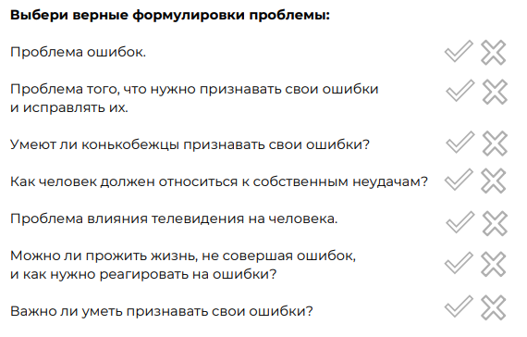

Slide 28
Типичные ошибки при формулировке проблемы:
1) В проблеме указывают авторскую позицию. Например:
Проблема хорошего отношения людей к книгам - НЕЛЬЗЯ ("хорошего" - это уже оценочная лексика)
Проблема отношения людей к книгам (Каково отношение людей к книгам?) – МОЖНО
Запомните! проблема — это вопрос, над которым размышляет автор, а позиция автора — это ответ на данный вопрос.
Проблема того, что нужно признавать свои ошибки и исправлять их - неверно

Slide 29
Типичные ошибки при формулировке проблемы:
2) Проблема слишком широкая/узкая. Например, в тексте рассказывается о женщинах и их роли на войне, а вы выбираете просто проблему войны или, наоборот, слишком конкретизируете: проблема роли Валентины на войне с немцами.
Если вы будете формулировать проблему в виде вопроса, этой ошибки можно будет избежать.
Кроме того, так бывает, когда путают проблему и тему текста, поэтому запомните:
тема - это направление мысли, то о чем текст. Например, текст о войне, значит тема: война.
проблема : роль героев на войне.
Умеют ли конькобежцы признавать свои ошибки? – неверно Проблема ошибок - неверно

Slide 30
Типичные ошибки при формулировке проблемы:
3) Непонимание смысла прочитанного Проблема влияния телевидения на человека
4) Несколько вопросов
Можно ли прожить жизнь, не совершая ошибок, и как нужно реагировать на ошибки?
в тексте не одна проблема, нам нужно найти самую важную и очевидную
формулировки могут быть разные, главное, чтобы в них не было речевых и логических ошибок
если ты правильно понимаешь смысл текста, то твою проблему засчитают

Slide 31
Эта проблема очень актуальна в наше время…
Не нужно!

